Slide 1
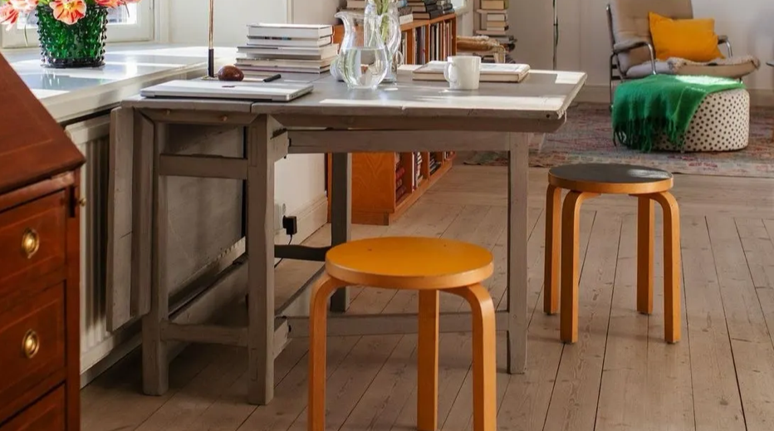
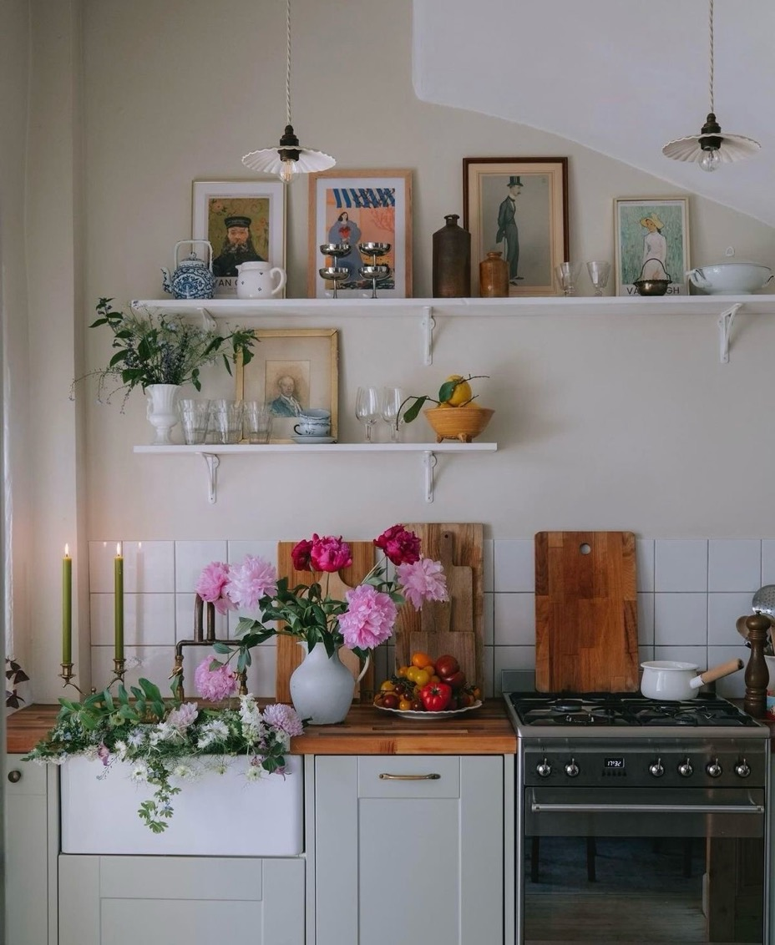
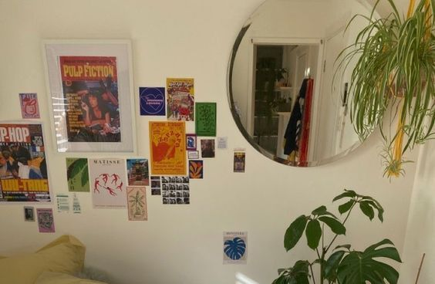
[멋쟁이사자처럼] AI 엔지니어 심화 부트캠프 (이미지 처리)
모두의 인테리어
Modu Interior
노혜정, 박윤수, 손명진, 차준영
Notes:
안녕하세요! 모두의 인테리어 팀 발표를 맡은 발표자 차준영입니다.
저희는 사용자의 방에 잘 어울리는 인테리어 가구를 생성하고, 가장 유사한 제품을 찾아주는 프로젝트를 진행하였습니다.

Slide 2





[멋쟁이사자처럼] AI 엔지니어 심화 부트캠프 (이미지 처리)
모두의 인테리어
Modu Interior
PROJECT OVERVIEW
PROJECT RESULTS
TECHNICAL REPORT
CONCLUSION
Notes:
발표 순서는 다음과 같습니다. 먼저 전체 프로젝트 개요와 결과물을 소개하고, 이어서 디테일한 기술적 내용과 결론 순으로 말씀드리겠습니다.

Slide 3
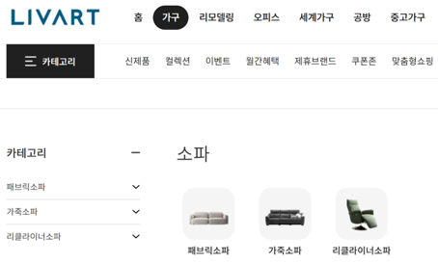
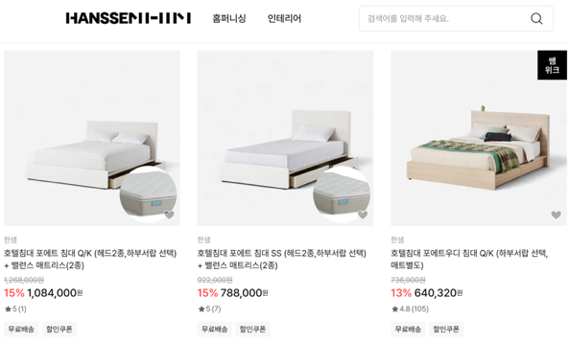
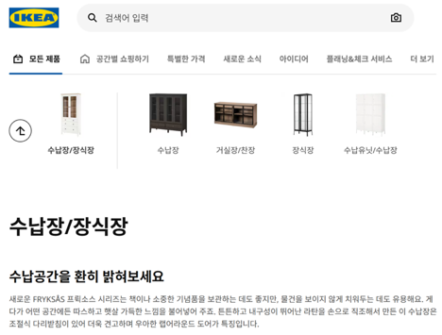
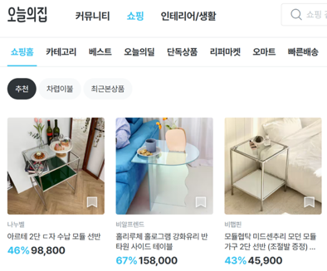
프로젝트 배경
OVERVIEW
RESULTS
TECHNICAL REPORT
CONCLUSION
APPENDIX
(억)
↑ 19.8%
↑ 14.9%
↑ 3.7%
↑ 3.2%
[Fig 1.] 다양한 온라인 가구 쇼핑몰
통계청
2024년 1월/4월/7월/10월 온라인 쇼핑 동향
Notes:
코로나19 이후 온라인 가구 시장은 꾸준히 성장해왔습니다.
아래 그래프는 통계청 자료를 기반으로 작년과 올해 온라인 가구 시장의 성장률을 시각화한 것입니다.
작년 1월 대비 올해 1월에는 약 19.8%의 성장률을 보이며 가파르게 성장한 것을 확인할 수 있었습니다.
현대리바트, 한샘, 이케아 같은 대형 브랜드뿐만 아니라, 오늘의 집과 같은 플랫폼을 통해 입점한 중소 브랜드도 평균 거래액이 7% 가까이 상승하며 성장세를 이어가고 있습니다.
참고 자료 :
https://www.unban.ai/contents/12
https://www.sisaweek.com/news/articleView.html?idxno=151490
https://www.sedaily.com/NewsView/2D3WYRIW5C

Slide 4
프로젝트 배경 (Cont’d)
OVERVIEW
RESULTS
TECHNICAL REPORT
CONCLUSION
APPENDIX
온라인 가구 구매 과정에서 불편했거나 아쉬웠던 점은?
집 분위기와 제품핏의 불확실 (38.3%)
공간 배치 및 구성의 어려움 (24.3%)
치수 측정의 어려움 (34.7%)
제품 자체에 대한 낮은 신뢰도 (34%)
https://blog.naver.com/urbanbaseinc/221734965838 3D 공간데이터 플랫폼 어반베이스 제공 (전국 20~40대 남녀 500명 대상, 2019년)
Notes:
다만, 온라인에서 가구를 구매할 때 소비자들은 다양한 불편함을 경험합니다.
이 그래프는 3D 공간데이터 플랫폼인 어반 베이스에서 최근 온라인으로 가구를 구매한 성인 남녀 500명을 대상으로 불편했던 점을 설문조사한 결과입니다.
가장 불편했던 점으로는, “집 분위기와 제품의 디자인이 잘 맞을지 확신하지 못한다”는 답변이 가장 많았습니다.
특히, 침대와 소파 같은 대형 인테리어 가구는 가격이 비쌀 뿐 아니라, 제품의 크기도 크기 때문에 한 번 살 때 신중히 고민해서 결정하게 되는데, 이렇게 구매한 제품이 집 분위기와 잘 안맞을 경우, 온라인 가구 구매에 대한 신뢰도와 만족도가 크게 하락하게 됩니다.
참고 자료 :
https://drive.google.com/file/d/1PeNI_vSdDwIX1YQNJ07dz_95KFUTrPOh/view

Slide 5



프로젝트 기대효과
OVERVIEW
RESULTS
TECHNICAL REPORT
CONCLUSION
APPENDIX
소비자
가구 브랜드 및 플랫폼
맞춤형 가구 추천
인테리어 초보자들도 자신의 공간에 잘 맞는 가구를 찾는데 걸리는 시간을 절약할 수 있음
매출 증대
소비자의 가구 브랜드에 대한 신뢰도와 만족도를 향상 시켜 매출을 증대 시킬 수 있음
모두의 인테리어
Modu Interior
모두의 인테리어
Modu Interior
추가 비용 손실 방지
알맞지 않은 가구 구매로 인한 교환/환불 비용 및 재구매 시간 손실을 방지할 수 있음
중소 브랜드와 상생
가구 플랫폼을 통해 소비자의 디자인 욕구를 만족시킬 수 있는 다양한 가구 브랜드와 상생
풍부한 소비자 경험 제공
소비자가 인테리어에 참여할 수 있는 기회를 제공하며 브랜드 마케팅으로 발전시킬 수 있음
Notes:
따라서 저희 프로젝트에서는 “소비자의 방 분위기와 잘 맞는, 소비자가 원하는 스타일의 가구 제품을 추천받을 수 있는 서비스”를 개발하는 것을 목표로 하고자 합니다.
인테리어 초보자들도 쉽게 자신의 방을 꾸밀 수 있도록, 자신의 방 이미지를 업로드 하고, 간단한 가구 배치와 원하는 스타일을 입력하면, 해당 스타일의 가구가 배치된 모습을 생성하고, 실제 제품을 추천해주는 서비스를 기획했습니다.
---- (애니메이션)
이 서비스를 통해, 소비자들은 맞춤형 가구를 찾는 데 걸리는 시간을 절약할 수 있고, 구매 실패로 인한 시간적, 경제적 비용 손실을 방지할 수 있습니다.
가구 브랜드 및 플랫폼은 소비자의 신뢰도와 만족도를 향상시켜 매출이 증가할 수 있을 뿐 아니라 소비자에게 인테리어에 참여할 수 있는 경험을 제공하여 브랜드 마케팅으로 활용할 수 있습니다.

Slide 6
[멋쟁이사자처럼] AI 엔지니어 심화 부트캠프 (이미지 처리)
모두의 인테리어
Modu Interior
PROJECT OVERVIEW
PROJECT RESULTS
TECHNICAL REPORT
CONCLUSION
Notes:
종합 프로젝트 결과물은 다음과 같습니다.

Slide 7



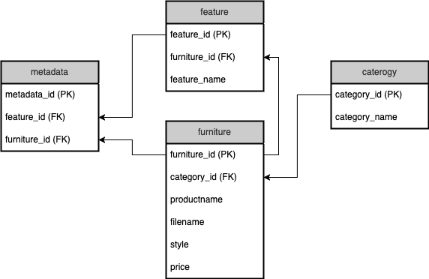
모두의 인테리어 시퀀스 차트 및 ERD
OVERVIEW
RESULTS
TECHNICAL REPORT
CONCLUSION
APPENDIX
사용자
서버
DB
가구 제품 추천 요청
조건에 따른 가구 이미지 생성
가구 조회
가구 데이터 상세 정보
생성된 가구와 유사한 가구 제품 찾기
생성된 가구 이미지 및 유사한 제품 정보
[Fig 2.] 모두의 인테리어 시퀀스 차트 및 ERD
Notes:
프로젝트는 다음과 같이 설계되었습니다.
사용자는 자신의 빈 방 이미지와 가구 배치도, 적용하고 싶은 스타일 키워드를 입력한 후, 가구 제품 추천을 요청합니다.
서버에서는 사용자 조건에 따른 가구 이미지를 생성하고, 데이터 베이스에서 실제 제품 정보, 제품의 이름, 가격, 스타일, 특징맵 등을 가져와 생성된 이미지와 가장 유사한 제품을 찾습니다.
최종적으로 사용자는 생성된 이미지와 유사한 제품 정보를 받을 수 있습니다.

Slide 8
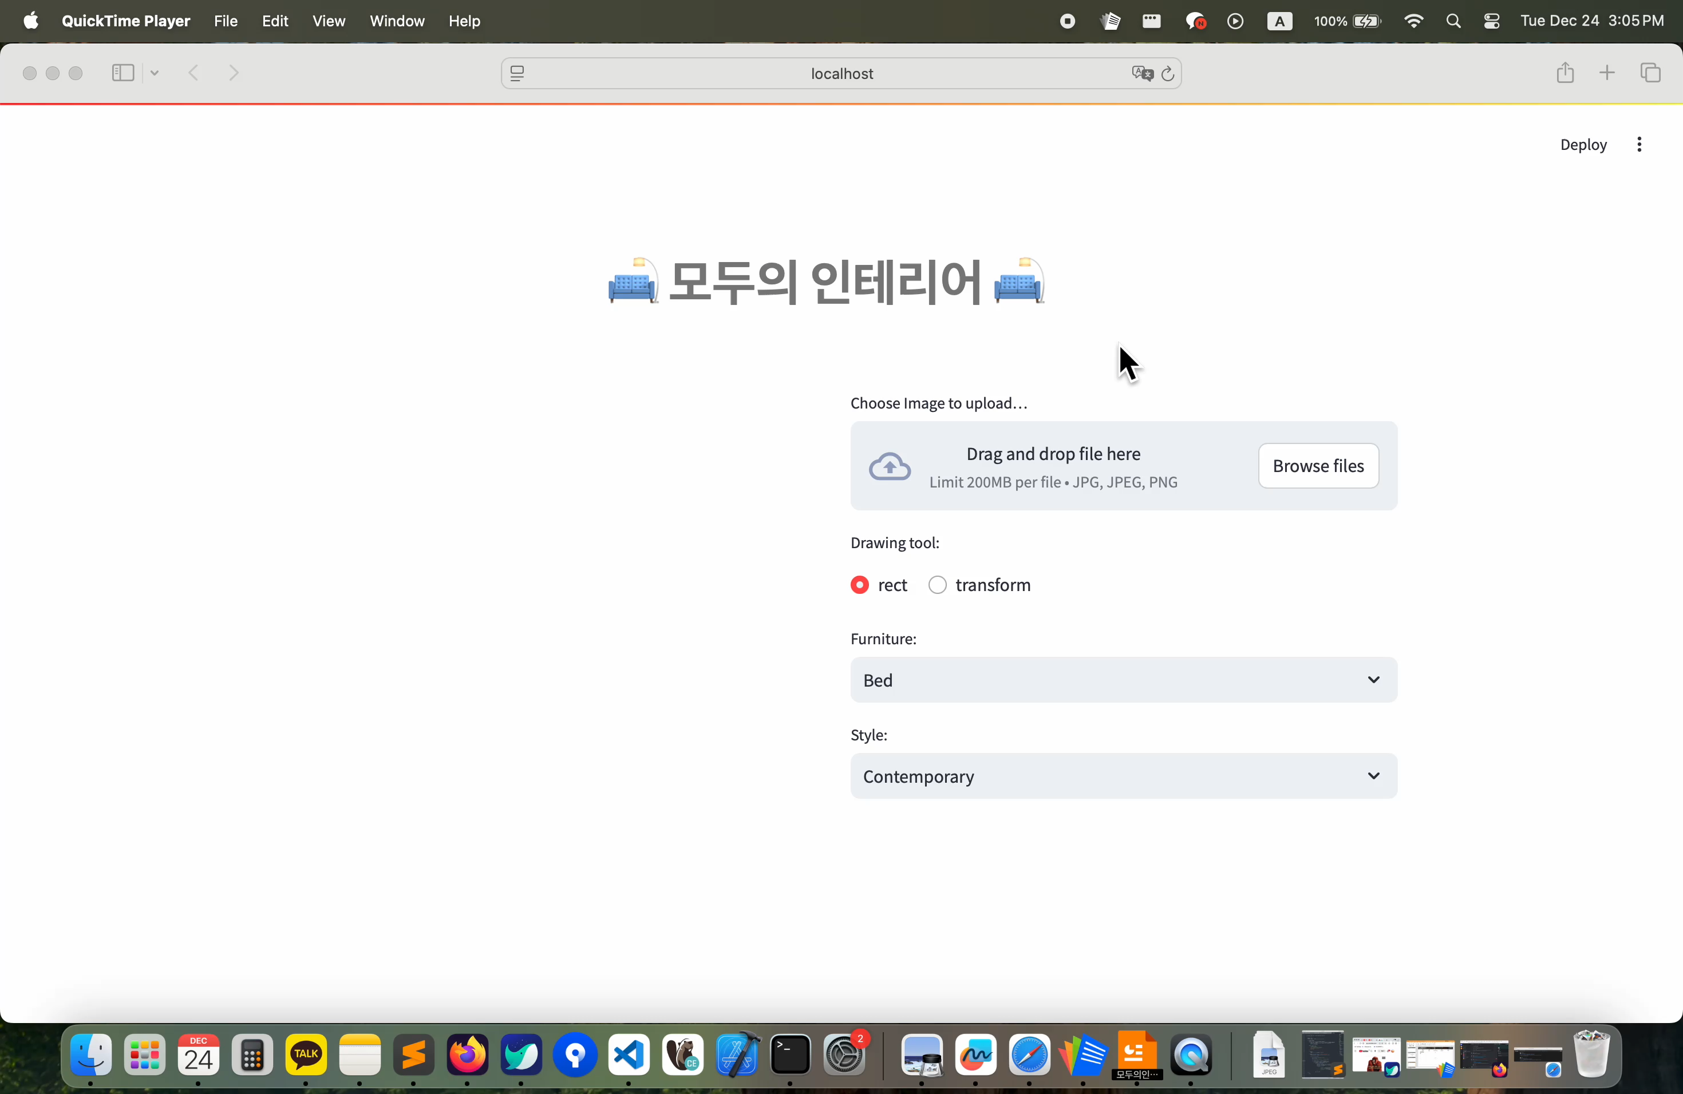
데모 시연
OVERVIEW
RESULTS
TECHNICAL REPORT
CONCLUSION
APPENDIX

Slide 9
[멋쟁이사자처럼] AI 엔지니어 심화 부트캠프 (이미지 처리)
모두의 인테리어
Modu Interior
PROJECT OVERVIEW
PROJECT RESULTS
TECHNICAL REPORT
CONCLUSION
Notes:
다음으로 프로젝트의 기술적 내용을 디테일하게 말씀드리겠습니다.

Slide 10


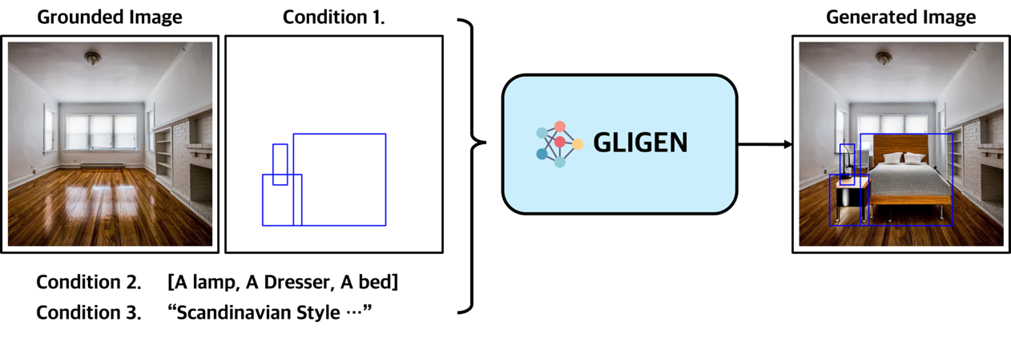
Image Generation
OVERVIEW
RESULTS
TECHNICAL REPORT
CONCLUSION
APPENDIX
Request
Respond
유사제품 추천
이미지 생성
[Fig 3.] GLIGEN based Image Generation
LI, Yuheng, et al. Gligen: Open-set grounded text-to-image generation. In: Proceedings of the IEEE/CVF Conference on Computer Vision and Pattern Recognition. 2023. p. 22511-22521.
Notes:
이미지 생성 기능은 다음의 다이어그램처럼 동작합니다.
사용자가 빈 방의 배경 이미지와 객체가 위치할 공간 정보, 가구 객체의 이름과 스타일 키워드를 입력하면, GLIGEN 이라는 생성형 AI 모델을 활용해 Bounding box 위치에 스타일 키워드가 적용된 가구 이미지를 생성하게 됩니다.

Slide 11
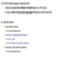
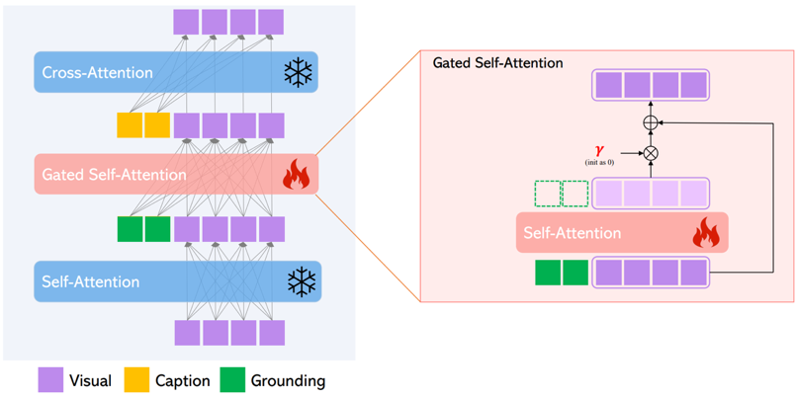
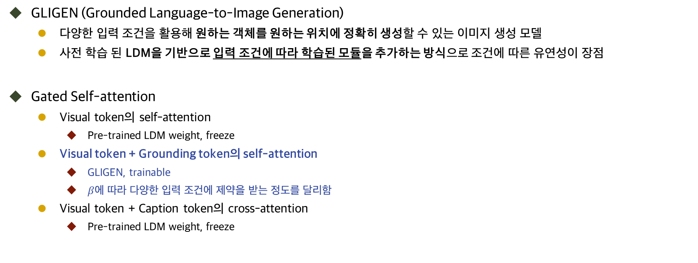
Image Generation (Cont’d)
OVERVIEW
RESULTS
TECHNICAL REPORT
CONCLUSION
APPENDIX
Request
Respond
GLIGEN (Grounded Language-to-Image Generation)
다양한 입력 조건을 활용해 원하는 객체를 원하는 위치에 정확히 생성할 수 있는 이미지 생성 모델
사전 학습 된 LDM을 기반으로 입력 조건에 따라 학습된 모듈을 추가하는 방식으로 조건에 따른 유연성이 장점
Gated Self-attention
Visual token의 self-attention
Pre-trained LDM weight, freeze
Visual token + Grounding token의 self-attention
GLIGEN, trainable
$β에$ 따라 다양한 입력 조건에 제약을 받는 정도를 달리함
Visual token + Caption token의 cross-attention
Pre-trained LDM weight, freeze
유사제품 추천
이미지 생성
[Fig 4.] GLIGEN – Gated Self Attention
LI, Yuheng, et al. Gligen: Open-set grounded text-to-image generation. In: Proceedings of the IEEE/CVF Conference on Computer Vision and Pattern Recognition. 2023. p. 22511-22521.
Notes:
GLIGEN 모델에 대해 보다 자세하게 설명드리겠습니다.
GLIGEN 모델은 다양한 입력 조건을 활용해 원하는 객체를 원하는 위치에 정확히 생성할 수 있는 모델입니다.
조금 더 자세하게 설명하면, 사전 학습된 Latent diffusion model에 입력 조건에 따라 학습된 모듈을 추가하여 조건에 따라 유연하게 모델을 바꿔가며 이미지를 생성할 수 있습니다.
이 모델의 핵심은 Gated Self-attention에 있습니다. Visual Token의 self-attention과 Visual과 Text token 사이의 cross-attention으로 이루어져 있는 기존의 Latent Diffusion Model 사이에, 객체의 위치에 대한 정보와 Visual token 사이에 self-attention을 수행하여 이미지를 생성합니다.
이때, $β$값에 따라 객체의 위치 정보에 대한 조건을 수용하는 정도를 조절할 수 있습니다.

Slide 12
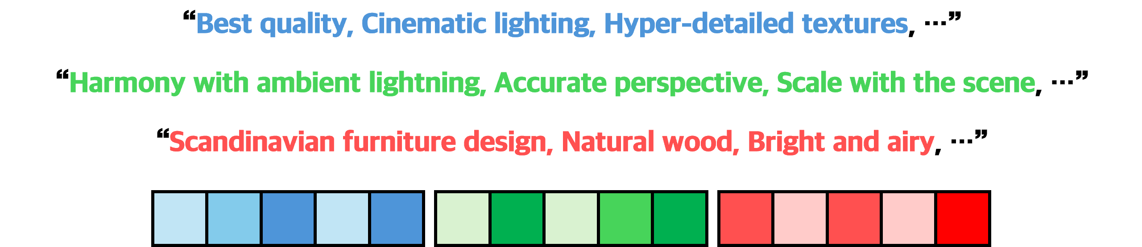
Image Generation (Cont’d)
OVERVIEW
RESULTS
TECHNICAL REPORT
CONCLUSION
APPENDIX
Request
Respond
Prompt Engineering
생성형 AI 모델의 학습 없이, 사용자의 입력을 최적화하여 원하는 결과를 얻는 방법
긴 프롬프트 문장을 목적에 따라 세분화하여 각각 Embedding Vector로 변환하는 방법을 사용
각각의 정보가 분리된 상태로 유지되어 세부적인 정보를 효과적으로 전달
1. 사실적인 가구를 생성하기 위한 키워드 (Server Default)
2. 방의 분위기를 고려한 가구를 생성하기 위한 키워드 (Server Default)
3. 유저가 원하는 가구 스타일 키워드 (User)
유사제품 추천
이미지 생성
[Fig 5.] Multi Prompt Embedding Vectors
Notes:
이후 사전 학습된 생성형 AI 모델의 학습 없이도 최적의 결과물을 얻을 수 있도록 프롬프트 엔지니어링 과정을 거쳤습니다.
긴 프롬프트 문장을 목적에 따라 세분화하여 각각의 프롬프트를 Embedding Vector로 변환한 뒤 이어붙이는 방법을 사용했는데요,
이 방법을 통해 각 프롬프트에 대한 정보가 분리된 상태로 유지되어 세부적인 정보를 효과적으로 전달할 수 있습니다.
프롬프트는 사실적인 가구를 생성하는 키워드, 방의 분위기를 고려한 가구를 생성하는 키워드, 유저가 원하는 가구 스타일 키워드, 총 3가지로 세분화 하였으며, 실제로 유저로부터 스타일 키워드만 입력받으면, 나머지 프롬프트는 서버에서 작성하는 방식으로 진행되었습니다.

Slide 13
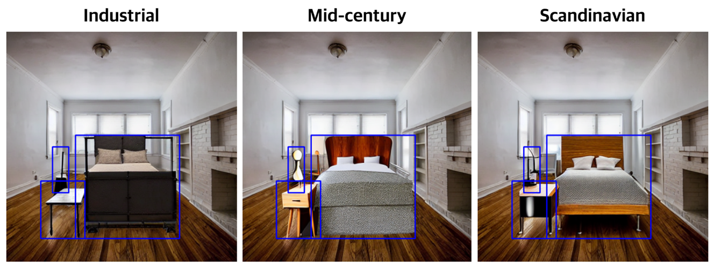
Image Generation (Cont’d)
OVERVIEW
RESULTS
TECHNICAL REPORT
CONCLUSION
APPENDIX
Request
Respond
Prompt Engineering Experimental Results
유사제품 추천
이미지 생성
[Fig 6.] GLIGEN Image Generation Results
Notes:
생성된 결과로는 다음과 같습니다. 가장 대중적으로 많이 활용하는 인테리어 디자인 Industrial, Mid-century, Scandinavian 스타일을 적용한 결과, 각각의 스타일 프롬프트에 맞게 잘 생성된 모습을 확인할 수 있었습니다.

Slide 14
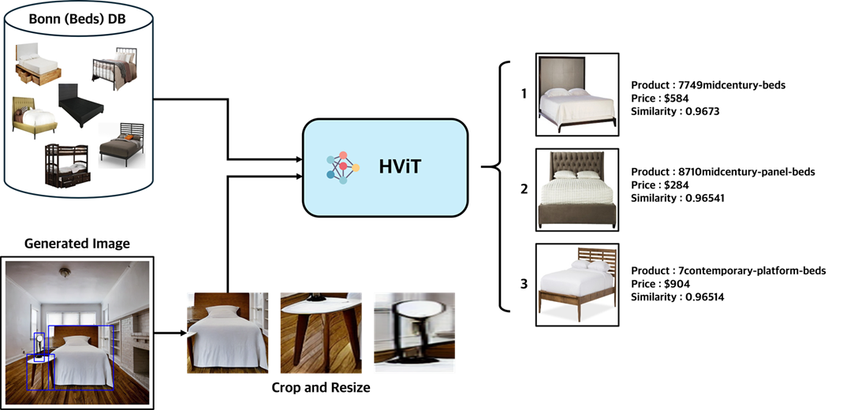
Image Retrieval
OVERVIEW
RESULTS
TECHNICAL REPORT
CONCLUSION
APPENDIX
Request
Respond
유사제품 추천
이미지 생성
[Fig 7.] HViT based Image Retrieval for Furniture Recommendation
ERMOLOV, Aleksandr, et al. Hyperbolic vision transformers: Combining improvements in metric learning. In: Proceedings of the IEEE/CVF Conference on Computer Vision and Pattern Recognition. 2022. p. 7409-7419.
Notes:
GLIGEN으로 생성한 이미지를 기반으로 가장 유사한 가구를 추천하는 기능은 다음의 다이어그램처럼 동작합니다.
유저로부터 전달받은 bounding box 정보를 활용해 생성된 이미지를 잘라 낸 후, HViT 모델로 특징맵을 추출합니다.
실제 제품 이미지 역시 같은 방식으로 HViT 모델로 특징맵을 추출하여, 생성된 이미지의 특징맵과 가장 가까이 위치한 상위 k개의 제품을 추천합니다.

Slide 15
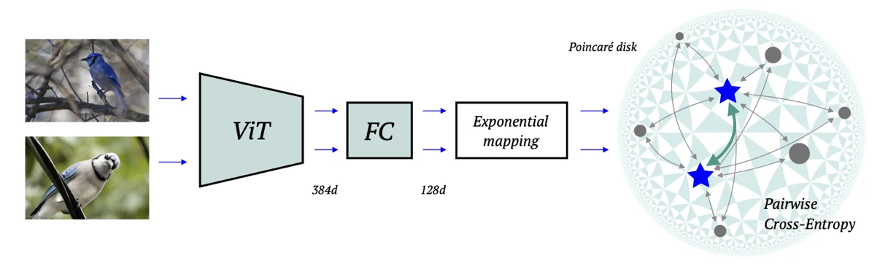
Image Retrieval (Cont’d)
OVERVIEW
RESULTS
TECHNICAL REPORT
CONCLUSION
APPENDIX
Request
Respond
HViT (Hyperbolic Vision Transformer)
Pair-wise Cross Entropy 손실함수로 유사한 데이터는 가까워지도록 Metric Learning
ViT로 추출한 feature를 Poincaré Ball이라는 Non-Euclidean Space에 맵핑
중심으로부터 멀어질수록 거리가 기하급수적으로 확장하는 공간의 특성을 활용해 수 많은 스타일의 데이터를 잘 구분할 수 있음
유사제품 추천
이미지 생성
[Fig 8.] Overview of HViT Method
ERMOLOV, Aleksandr, et al. Hyperbolic vision transformers: Combining improvements in metric learning. In: Proceedings of the IEEE/CVF Conference on Computer Vision and Pattern Recognition. 2022. p. 7409-7419.
Notes:
HViT 모델에 대해 보다 자세하게 설명드리겠습니다.
간단하게 말해서 HViT는 유사한 데이터는 서로 가까워 지도록 Metric Learning 방법으로 학습한 Vision Transformer 모델입니다.
다만, 기존의 ViT와는 달리, ViT로 추출된 feature를 Poincare Ball 이라는 비 유클리디언 공간상에 맵핑한 후 거리를 측정하여 유사한 데이터끼리는 서로 가까워지도록 학습합니다.
Hyperbolic Space인 Poincare Ball은 중심점으로부터 멀어질수록 거리가 기하급수적으로 확장하는 특성이 있습니다.
이 특성을 활용하면 동일한 클래스여도 서로 다른 스타일을 가지고 있는 객체들을 Embedding Space 상에서 잘 분리할 수 있어, 유사 이미지 검색에 유리할 수 있습니다.

Slide 16
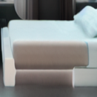


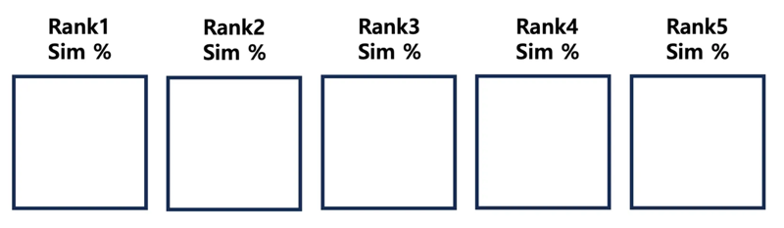
Image Retrieval (Cont’d)
OVERVIEW
RESULTS
TECHNICAL REPORT
CONCLUSION
APPENDIX
Request
Respond
Model 별 주관적 성능 비교
GLIGEN으로 생성된 가구 이미지로 검색 성능 테스트
Pre-trained Model List
VGG16
ViT (Vision Transformer)
SimSiam (Simple Siamese Network)
HViT (Hyperbolic Vision Transformer)
유사제품 추천
이미지 생성
Model
[Fig 9.] Image Retrieval: Top-5 Similar Results
Notes:
실제로 다양한 모델과 HViT 모델의 성능을 주관적으로 비교해보았습니다.
GLIGEN으로 생성된 가구 이미지를 사용해, VGG, VIT, Self-supervised learning으로 학습한 SimSiam 모델과 비교한 결과,
--- (넘기기)

Slide 17
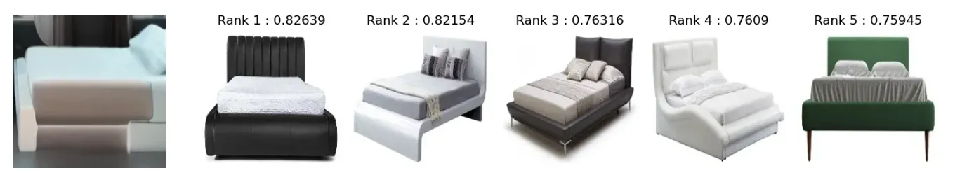
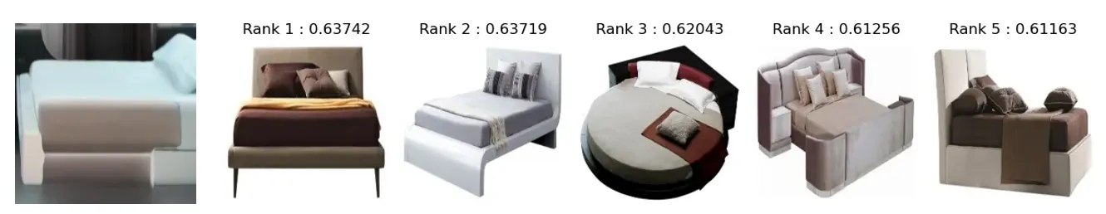
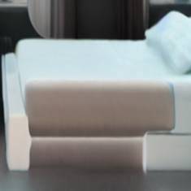
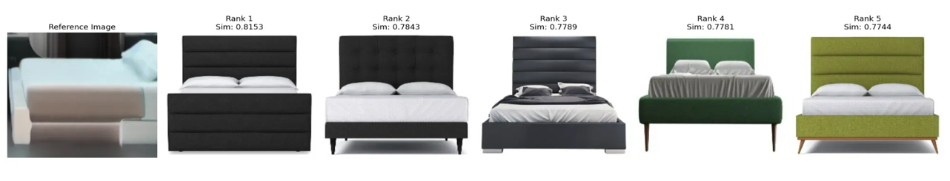
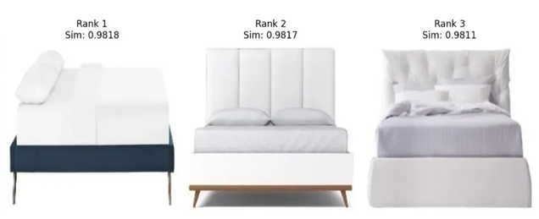
Image Retrieval (Cont’d)
OVERVIEW
RESULTS
TECHNICAL REPORT
CONCLUSION
APPENDIX
Request
Respond
Model 별 주관적 성능 비교
유사제품 추천
이미지 생성
(b) VGG16
(c) ViT (Vision Transformer)
(a) Generated Image
(d) SimSiam (Simple Siamese)
(e) HViT (Hyperbolic Vision Transformer)
[Fig 10.] Experimental Results: Top-3 Image Retrieval Results
Notes:
다음과 같습니다. 흰색 침대 메트리스와 침구류들을 잘 찾은 모델은 VGG, SimSiam, HViT 모델이며, HViT 만이 2번째로 유사한 제품과 3번째로 유사한 제품도 모두 생성된 이미지와 유사한 제품을 잘 찾은 것을 확인할 수 있습니다.

Slide 18
[멋쟁이사자처럼] AI 엔지니어 심화 부트캠프 (이미지 처리)
모두의 인테리어
Modu Interior
PROJECT OVERVIEW
PROJECT RESULTS
TECHNICAL REPORT
CONCLUSION
Notes:
마지막으로 결론입니다.

Slide 19


Conclusion
OVERVIEW
RESULTS
TECHNICAL REPORT
CONCLUSION
APPENDIX
Image Retrieval
Image Generation
[Fig 11.] Overview of Modu-Interior Project
Notes:
저희는 인테리어 초보자들을 위해, 사용자의 방 분위기와 잘 맞는 가구 이미지를 추천해주는 프로젝트를 기획했습니다.
이미지 생성 부분에서는 빈 방과 가구 배치도, 스타일 프롬프트를 입력 받아 가구 이미지를 생성하여, 자신의 방에 가구를 어떻게 배치할지, 또 어울리는 가구 스타일이 무엇인지 쉽게 확인할 수 있습니다.
이미지 검색 부분에서는 마음에 드는 가구 이미지와 실제로 유사한 제품을 찾아줌으로써 실제 구매까지 이어지게 할 수 있습니다.
해당 프로젝트를 통해 소비자는 원하는 스타일의 가구를 실패 없이 구매할 수 있으며, 가구 브랜드는 소비자의 신뢰도와 만족도 향상으로 매출 증가를 기대해 볼 수 있습니다.

Slide 20
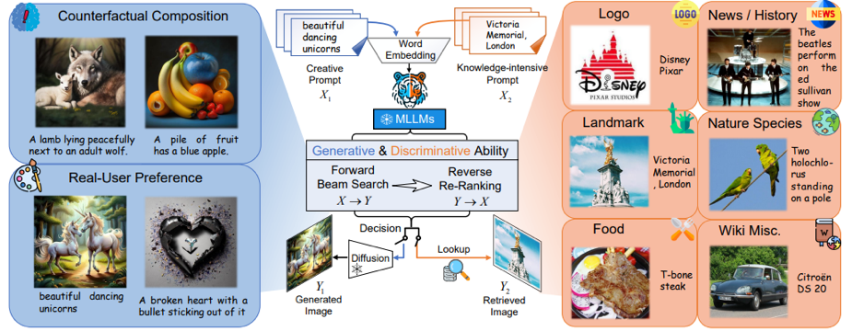
Conclusion
OVERVIEW
RESULTS
TECHNICAL REPORT
CONCLUSION
APPENDIX
Limitations
원하는 가구 제품 이미지가 제대로 생성 안되는 경우
제대로 생성 되더라도 실제 제품이 없는 경우
발전 방향
사용자의 방에 실제로 판매되는 상품(혹은 유사한 이미지)를 생성하고 추천
스타일 키워드와 제품 카테고리를 입력
1. 딱 맞는 제품이 있을 경우, 제품 이미지 사용
2. 그렇지 않은 경우, 생성형 모델로 제품 생성
[Fig 12.] Overview of TIGeR
QU, Leigang, et al. Unified Text-to-Image Generation and Retrieval. arXiv preprint arXiv:2406.05814, 2024.
Notes:
다만, 현재 프로젝트에서는 다음의 2가지 문제가 발생할 수 있습니다. 첫번째로, 이미지 생성 과정에서 원하는 가구 제품 이미지가 제대로 생성되지 않을 수 있습니다. 또, 이미지가 제대로 생성이 되더라도, 실제 제품 DB에 해당 스타일과 유사한 제품이 없을 수도 있습니다.
사용자가 생성한 가구 제품이 실제 구매로 이어지기 위해선, 생성된 이미지와 DB에 저장된 제품 이미지 간 간극이 줄어들수록 좋습니다.
사용자가 스타일 키워드 및 제품 카테고리를 입력했을 때, 해당 스타일과 딱 맞는 제품이 있는 경우, 해당 제품 이미지가 빈 방에 있는 것처럼 꾸밀 수 있습니다.
딱 맞는 제품이 없는 경우, 생성형 모델로 제품 이미지를 생성하여 이와 유사한 제품을 추천하도록 유도할 수도 있습니다.
관련 모델로 아래 TIGeR 모델을 활용할 수도 있을 것 같습니다.
이처럼, 사용자의 방에 실제로 판매되는 제품을 생성하는 방향을 프로젝트를 발전시킨다면, 소비자의 경우 자신이 원하는 상품을 바로 찾을 수 있고, 가구 브랜드의 경우 이를 새로운 마케팅 형태로 활용할 수도 있을 것이라 생각합니다.

Slide 21
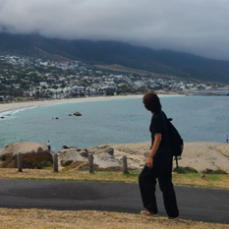
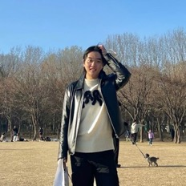
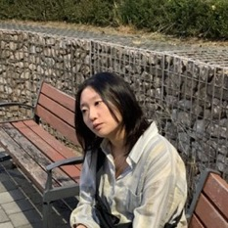

팀원 소개
노혜정
박윤수
데이터 수집, 데이터 전처리,
웹 구현,
스타일 맞춤 가구 생성 (이미지 생성),
데이터 수집, 데이터 전처리,
유사 제품 추천 (이미지 검색),
객체 인식 모델 학습
손명진
차준영, 팀장
데이터 수집, 데이터 전처리,
데이터 베이스 구축,
유사 제품 추천 (이미지 검색)
데이터 수집, 데이터 전처리,
스타일 맞춤 가구 생성 (이미지 생성),
웹 구현
Notes:
프로젝트에 참여한 팀원입니다.

Slide 22
[멋쟁이사자처럼] AI 엔지니어 심화 부트캠프 (이미지 처리)
모두의 인테리어
Modu Interior
노혜정, 박윤수, 손명진, 차준영
Notes:
지금까지, 모두의 인테리어 팀의 발표를 맡은 발표자 차준영 이었습니다.
감사합니다.

Slide 23

Appendix A. Index
OVERVIEW
RESULTS
TECHNICAL REPORT
CONCLUSION
APPENDIX
Figure
1. 다양한 온라인 가구 쇼핑몰
2. 모두의 인테리어 시퀀스 차트 및 ERD
3. GLIGEN based Image Generation
4. GLIGEN – Gated Self Attention
5. Multi Prompt Embedding Vectors
6. GLIGEN Image Generation Results
7. HViT based Image Retrieval for Furniture Recommendation
8. Overview of HViT Method
9. Image Retrieval: Top-5 Similar Results
10. Experimental Results: Top-3 Image Retrieval Results
11. Overview of Modu-Interior Project
12. Overview of TIGeR

Slide 24
Appendix B. Reference
OVERVIEW
RESULTS
TECHNICAL REPORT
CONCLUSION
APPENDIX
Paper
GLIGEN : LI, Yuheng, et al. Gligen: Open-set grounded text-to-image generation. In: Proceedings of the IEEE/CVF Conference on Computer Vision and Pattern Recognition. 2023. p. 22511-22521.
Layout Diffusion : ZHENG, Guangcong, et al. Layoutdiffusion: Controllable diffusion model for layout-to-image generation. In: Proceedings of the IEEE/CVF Conference on Computer Vision and Pattern Recognition. 2023. p. 22490-22499.
HViT : ERMOLOV, Aleksandr, et al. Hyperbolic vision transformers: Combining improvements in metric learning. In: Proceedings of the IEEE/CVF Conference on Computer Vision and Pattern Recognition. 2022. p. 7409-7419.
SimSiam : CHEN, Xinlei; HE, Kaiming. Exploring simple siamese representation learning. In: Proceedings of the IEEE/CVF conference on computer vision and pattern recognition. 2021. p. 15750-15758.
SEEM : ZOU, Xueyan, et al. Segment everything everywhere all at once. Advances in Neural Information Processing Systems, 2024, 36.
ViewDIFF: HÖLLEIN, Lukas, et al. Viewdiff: 3d-consistent image generation with text-to-image models. In: Proceedings of the IEEE/CVF Conference on Computer Vision and Pattern Recognition. 2024. p. 5043-5052.
TIGeR : QU, Leigang, et al. Unified Text-to-Image Generation and Retrieval. arXiv preprint arXiv:2406.05814, 2024.
Bonn Dataset : AGGARWAL, Divyansh, et al. Learning style compatibility for furniture. In: Pattern Recognition: 40th German Conference, GCPR 2018, Stuttgart, Germany, October 9-12, 2018, Proceedings 40. Springer International Publishing, 2019. p. 552-566

Slide 25
Appendix B. Reference (Cont’d)
OVERVIEW
RESULTS
TECHNICAL REPORT
CONCLUSION
APPENDIX
Github
https://github.com/gligen/GLIGEN
https://github.com/htdt/hyp_metric
https://github.com/facebookresearch/simsiam
통계자료, 참고한 사이트
통계청, 2024년 1월/4월/7월/10월 온라인 쇼핑 동향
3D 공간데이터 플랫폼 어반베이스, 2019년 온라인 인테리어 가구/소품 구매 경험 만족도 조사
아키스케치 : https://www.archisketch.com/kr/ai-interior
오늘의 집 : https://ohou.se/

Slide 26
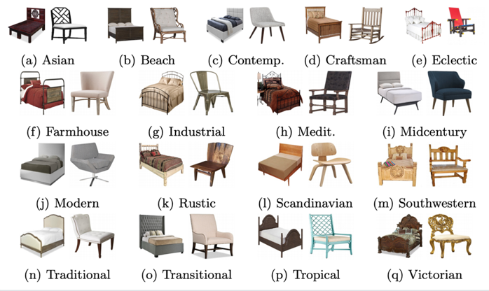
Appendix C. Bonn Dataset
OVERVIEW
RESULTS
TECHNICAL REPORT
CONCLUSION
APPENDIX
Bonn Dataset
카테고리 : 총 6개 (beds, chairs, dressers, tables, lamps, sofas)
스타일 : 총 17가지 (Asian, Craftsman, Industrial, Modern, Southwestern, Tropical … 등)
각 제품 이미지 별로 제조 업체, 제품 사이즈, 재질 등의 Meta 정보가 있음
총 90,298 장의 제품 이미지로 구성됨
[Fig C.1.] “Beds” and “chairs” from the 17 styles
AGGARWAL, Divyansh, et al. Learning style compatibility for furniture. In: Pattern Recognition: 40th German Conference, GCPR 2018, Stuttgart, Germany, October 9-12, 2018, Proceedings 40. Springer International Publishing, 2019. p. 552-566

Slide 27
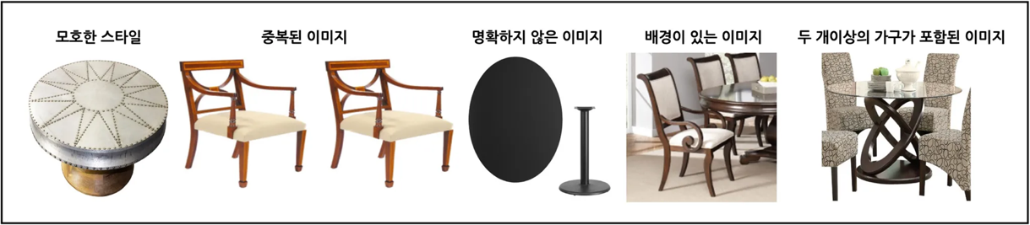
Appendix C. Bonn Dataset (Cont’d)
OVERVIEW
RESULTS
TECHNICAL REPORT
CONCLUSION
APPENDIX
Pre-processing
가구 데이터셋의 품질을 낮추는 다양한 문제가 발생함
데이터셋의 일관성을 높이고 검색 기능의 최적화를 위해 다음 방법에 따라 DB 구축
1. 대중적으로 많이 선호하는 5가지 스타일 선택 (Contemporary, Industrial, Modern, Mid-century, Scandinavian)
2. 각 스타일 별로 최대 50장의 좋은 퀄리티 제품 이미지 선정
AGGARWAL, Divyansh, et al. Learning style compatibility for furniture. In: Pattern Recognition: 40th German Conference, GCPR 2018, Stuttgart, Germany, October 9-12, 2018, Proceedings 40. Springer International Publishing, 2019. p. 552-566

Slide 28
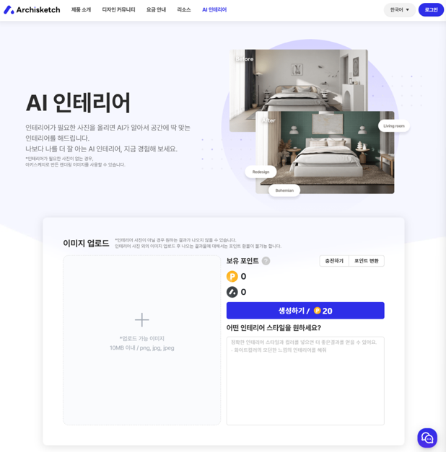
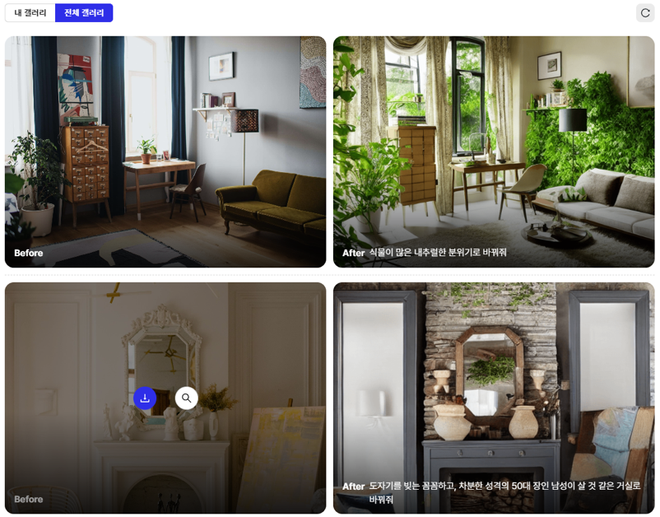
Appendix D. 유사 서비스와 비교
OVERVIEW
RESULTS
TECHNICAL REPORT
CONCLUSION
APPENDIX
아키스케치 : Archisketch
[Fig D.1.] 아키스케치 서비스
아키스케치,
https://www.archisketch.com/kr/ai-interior

Slide 29
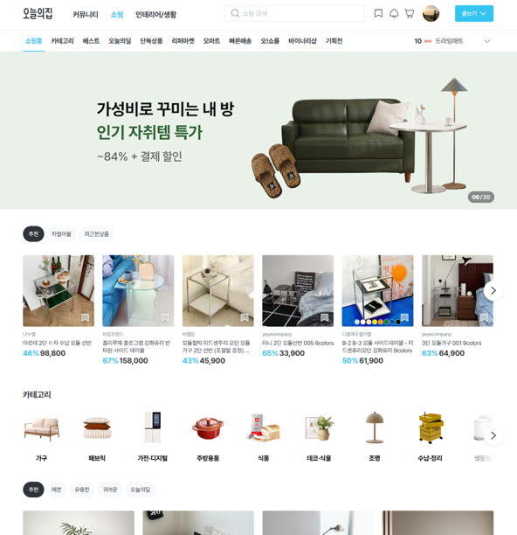
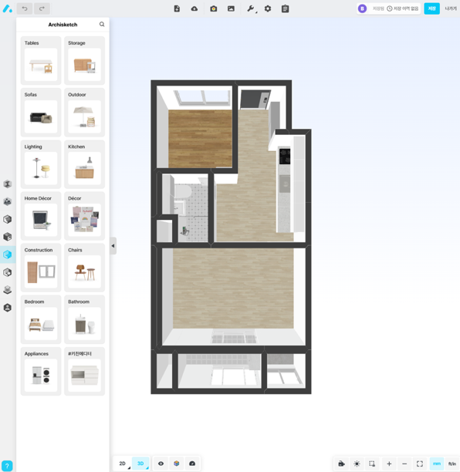
Appendix D. 유사 서비스와 비교 (Cont’d)
OVERVIEW
RESULTS
TECHNICAL REPORT
CONCLUSION
APPENDIX
오늘의 집
[Fig D.2.] 오늘의 집 서비스
오늘의 집,
https://ohou.se/

